Slide 1


ЗМІСТОВИЙ МОДУЛЬ №1
Тема 1. Теоретичні засади інформатики. Комп’ютерна техніка
Інформатика та комп’ютерна техніка
Розглянемо такі питання:
1
Предмет інформатики. Інформація, властивості інформації
2
Подання інформації
3
Історія розвитку обчислювальної техніки. Покоління електронно-обчислювальних машин (ЕОМ)
4
Класифікація комп’ютерів

Slide 2


Інформатика
1
Інформатика як фундаментальна наука вивчає структуру і загальні властивості інформації, методи й засоби інформаційних процесів, охоплює багато наукових напрямів
!
Інформатика та комп’ютерна техніка — це дисципліна, що вивчає способи створення, зберігання, відтворення, обробки і передавання даних засобами обчислювальної техніки, а також принципи функціонування цих засобів і методи керування ними.
Термін «інформатика» виник у 60­х роках ХХ ст. у Франції.
Він походить від слів information (інформація) і automatique (автоматика) й означає автоматизоване опрацювання інформації. Широко вживаний також англомовний варіант цього терміна — computer science (наука про комп’ютерну техніку)

Slide 3

Основні завдання інформатики
1
Дослідження інформаційних процесів
!
Розробка засобів комп’ютерної техніки й створення новітніх технологій опрацювання даних
Вирішення наукових та інженерних проблем щодо ефективного використання апаратно-програмного забезпечення у всіх галузях людської діяльності

Slide 4
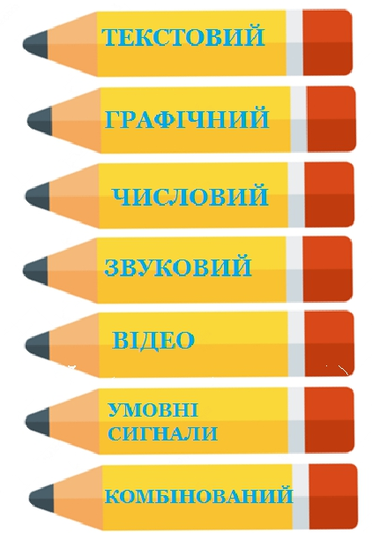
Способи подання інформації
2

Slide 5
Одиниці виміру інформації
2
Найменша одиниця виміру інформації — 1 біт (це двійковий розряд, що може мати два значення: 0 або 1).
Ще крупнішими одиницями виміру інформації є:
!
1 Кбайт (кілобайт)=210 байти=1024 байти
1 Мбайт (мегабайт)=210 кілобайти=1024 Кбайти
1 Гбайт (гігабайт)=210 мегабайти=1024 Мбайти
1 Тбайт (терабайт)=210 гігабайти=1024 Гбайти
1 Пбайт (петабайт)=210 терабайти=1024 Тбайти
1 Ебайт (ексабайт)=210 петабайти=1024 Пбайт
1 Збайт (Зетабайт)=210 ексабайти=1024 Ебайт
1 Йбайт (Йоттабайт)=210 Зетабайти=1024 Збайт

Slide 6

Покоління ЕОМ
3
Перше покоління
Застосування електронних ламп у цифрових схемах, великі розміри, а також тяжкий процес програмування.
Друге покоління
Застосування напівпровідникових елементів з використанням алгоритмічних мов програмування.
!
Третє покоління
Застосування інтегральних схем та можливість
використання розвинених мов програмування
Четверте покоління
Застосування мікропроцесорів, побудованих на
великих інтегральних схемах
П’яте покоління
Застосовування ВІС супермасштабу, які вміщують сотні
тисяч елементів на квадратний сантиметр

Slide 7
Класифікація ПК
4
За розміром
Настільні
Портативні
Кишенькові
Десктоп
Неттоп
Моноблок
Ноутбк
Нетбук
Планшет
Комнікатор
Кишеньковий
Смартфон
!

Slide 8
ВИКОРИСТАНІ ДЖЕРЕЛА
1
Гульман О. В. Історія розвитку обчислювальної техніки. https://vseosvita.ua/library/korotka-istoria-rozvitku-obcisluvalnoi-tehniki-96995.html

